Slide 1

plants
Afforestation in Saudi Arabia

Slide 2
This volunteer work is suitable for all segments of society and for those who wish to plant trees.
Abstract
For example, Planting trees and flowers in schools, public parks, or even in the desert All you have to do is Register with us to become a friend of plants .
هذا العمل التطوعي مناسب لجميع شرائح المجتمع و لأولئك الذين يرغبون في غرس الأشجار.
على سبيل المثال ، زراعة الأشجار والزهور في المدارس أو الحدائق العامة أو حتى في الصحراء ، كل ما عليك فعله هو التسجيل معنا لتصبح صديقًا للنباتات.

Slide 3
Problem
The desert environment needs an ecological balance because it suffers from high temperatures, especially in summer.
And treat the soil.
We encourage people to plant trees in their areas, and that is the purpose of creating the web
البيئة الصحراوية تحتاج الى التوازن البيئي لانها تعاني من ارتفاع درجة الحرارة خاصتا في الصيف .. و يساهم التشجير في انخفاضها غير أنه يعالج التربة .. و نقوم نحو بتشجيع الاشخاص لزراعة شجرة في مناطقهم وهذا الهدف من إنشاء الويب

Slide 4

Technologies used
Intellij IDEA
Visual Studio Code
DBeaver
MySQL
PostMan

Slide 5
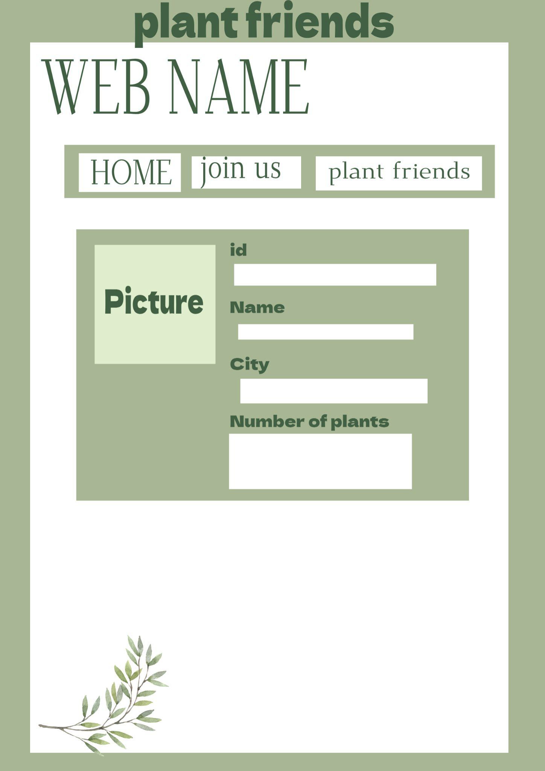
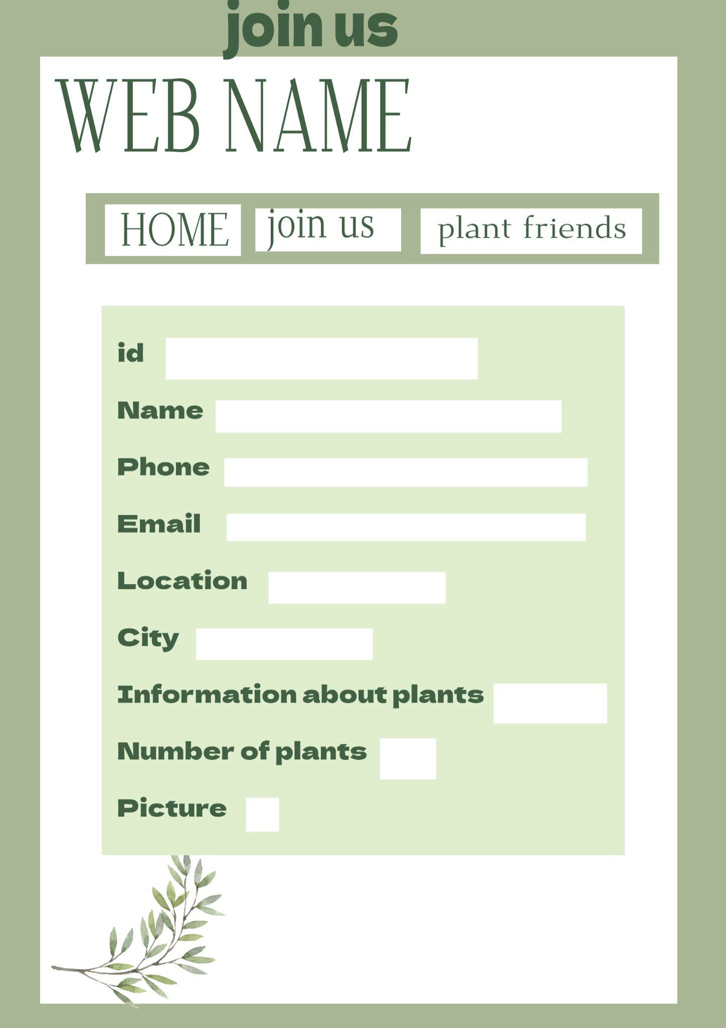
wireframe

Slide 6

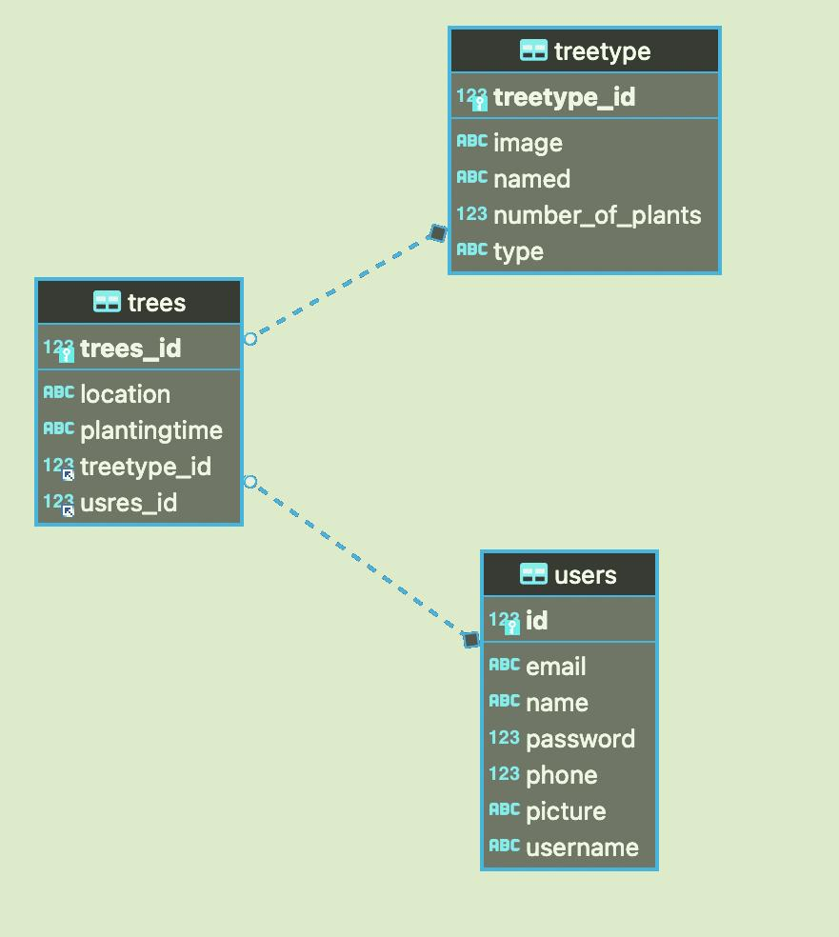
ERD
Three related tables

Slide 7
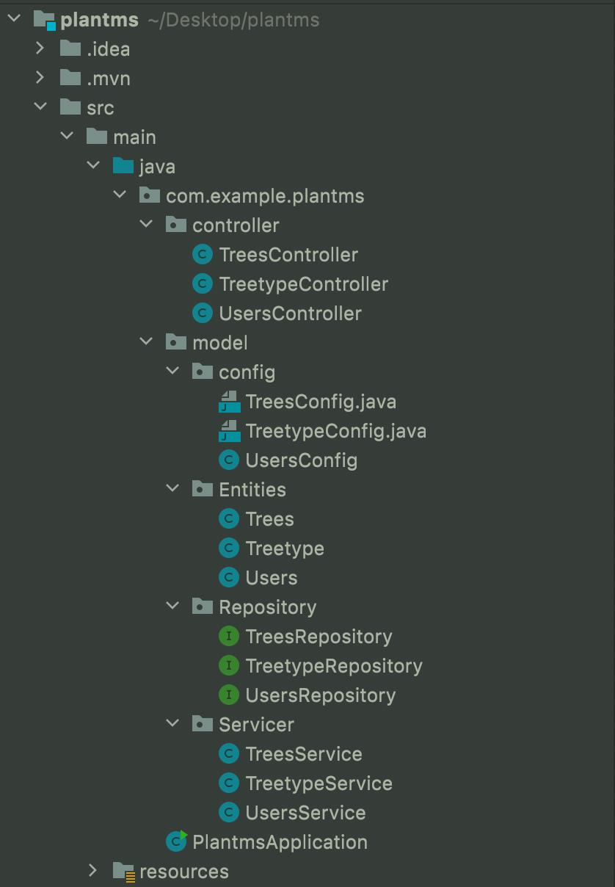

code java in intellij
controller
config
Entities
Repository
Servicer

Slide 8

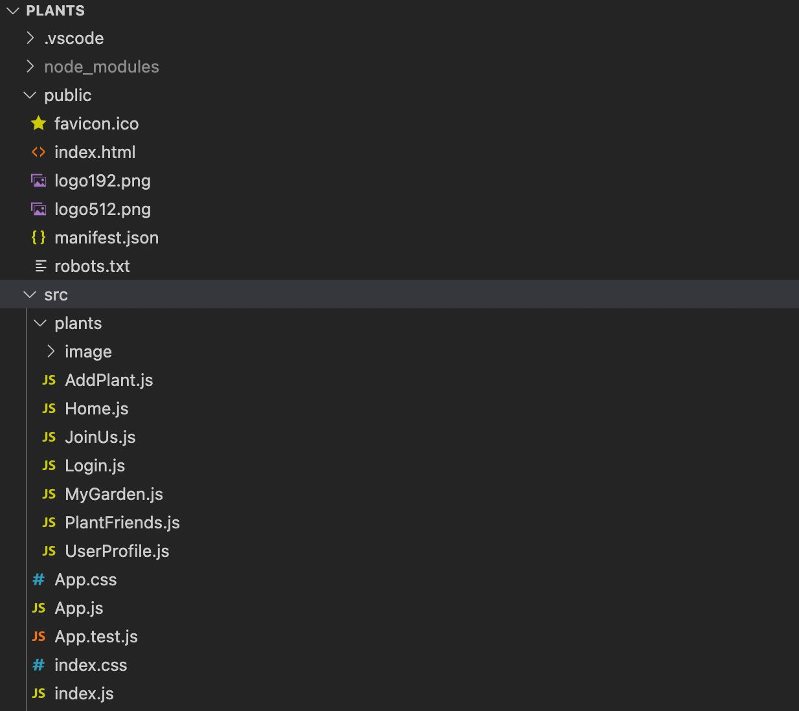

javascript react
HTML
CSS

Slide 9
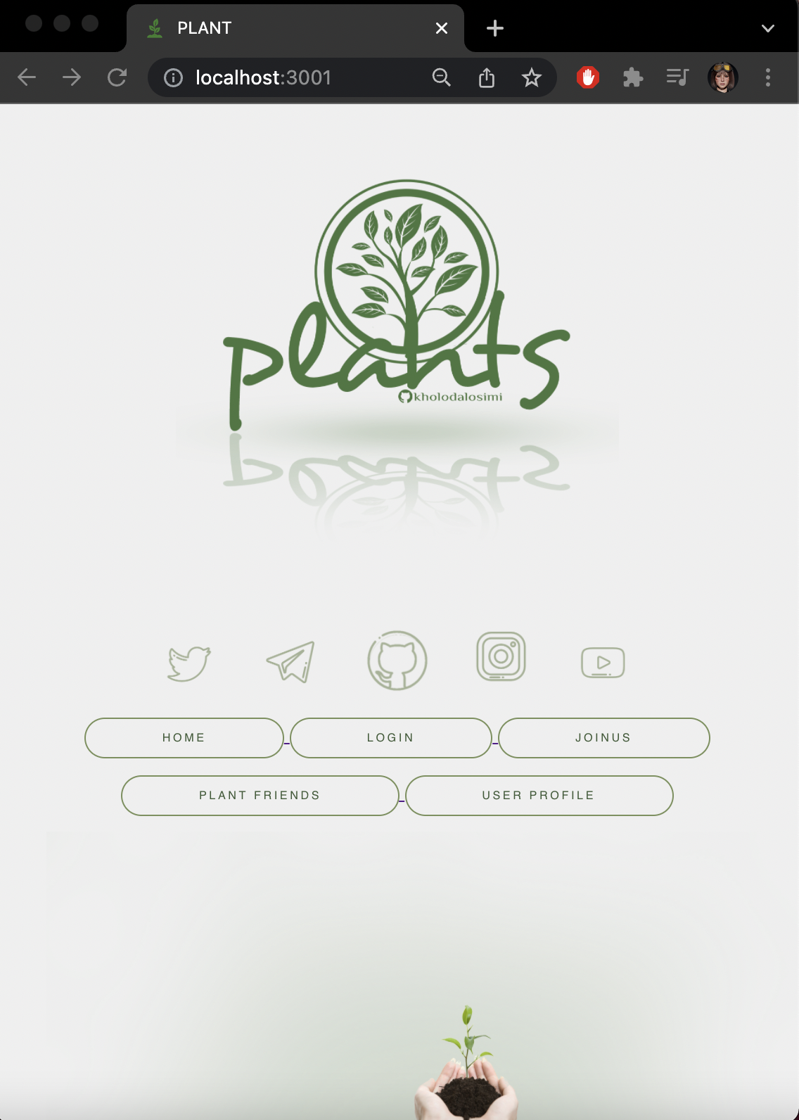
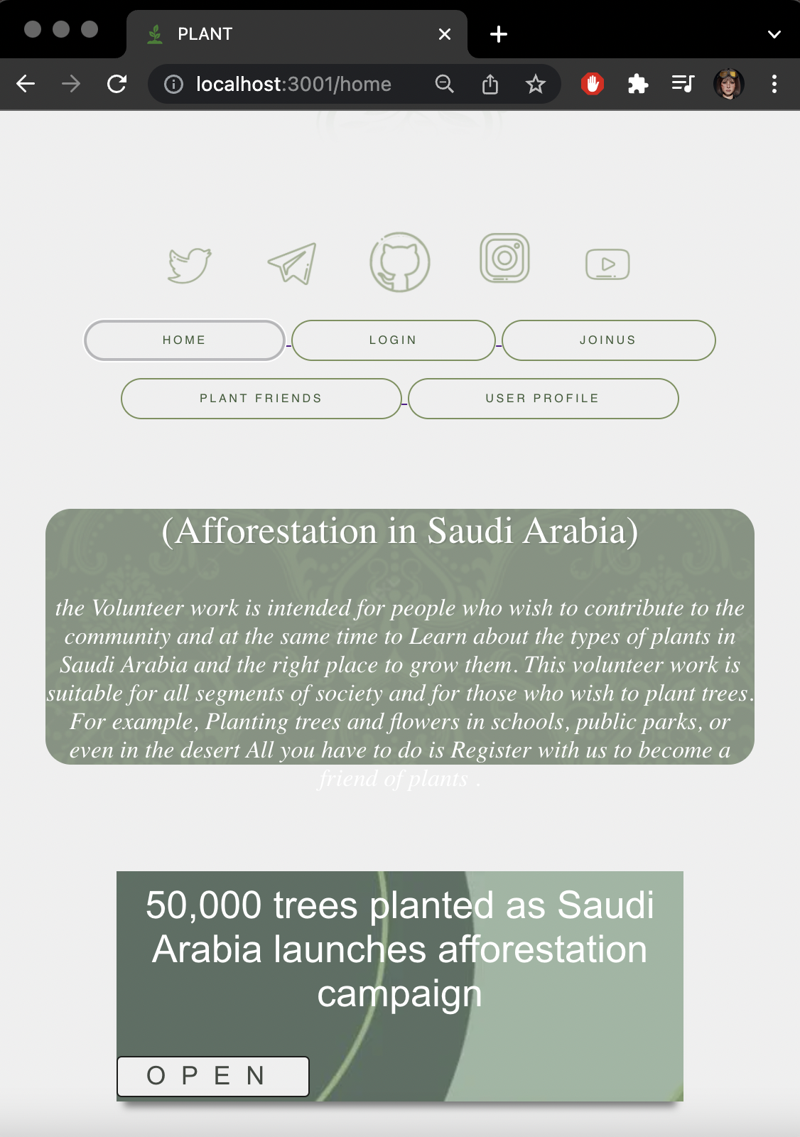
DEMO OF THE PROJECT
Home

Slide 10
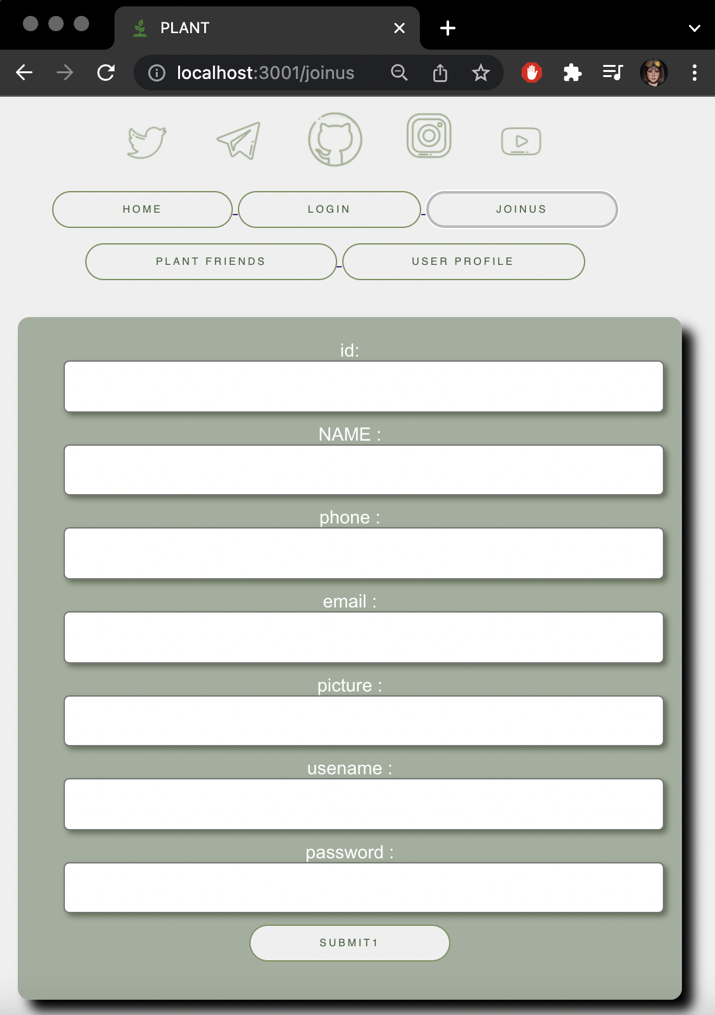
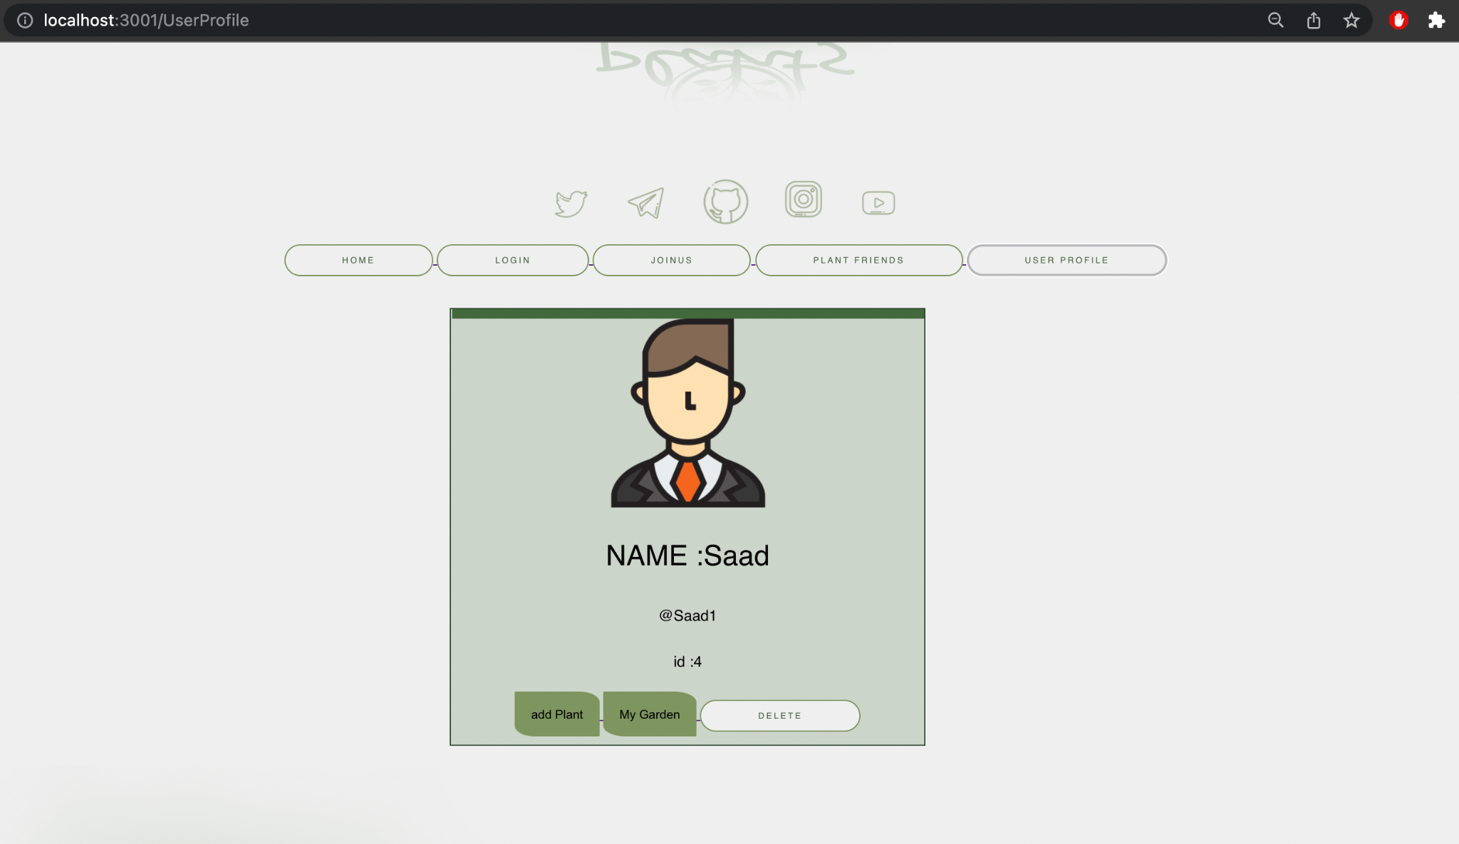
DEMO OF THE PROJECT
profile page
Add a tree from here to see everything planted

Slide 11
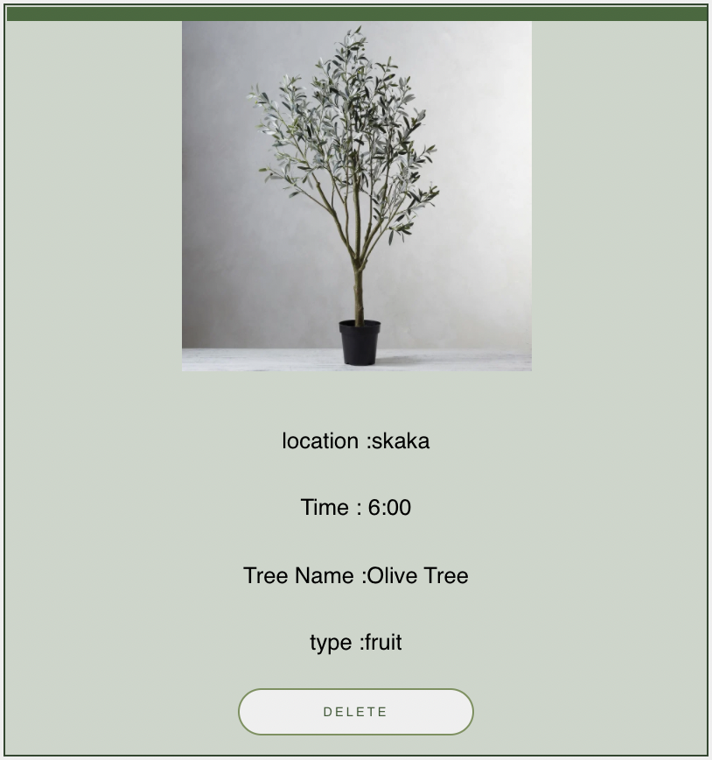
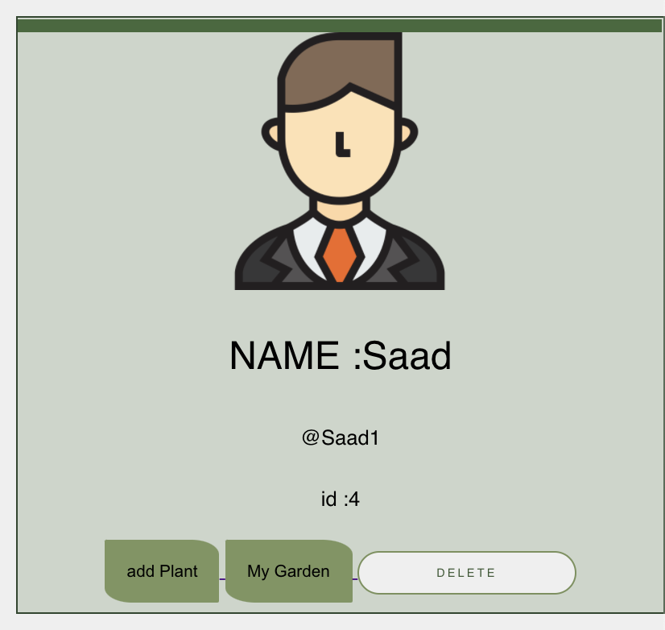
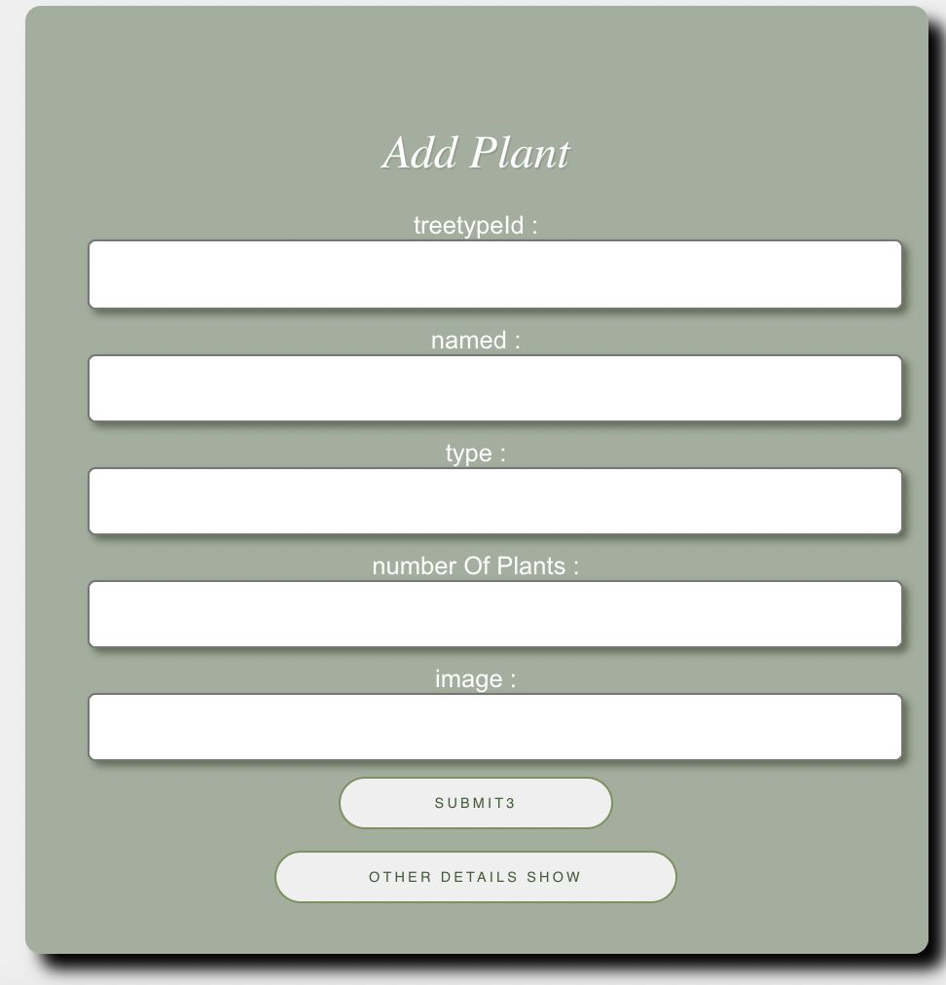
DEMO OF THE PROJECT
UserProfile

Slide 12
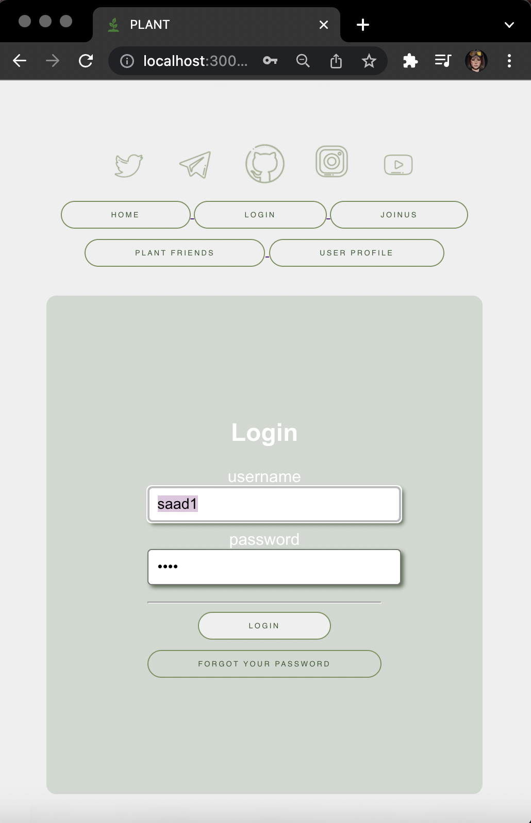
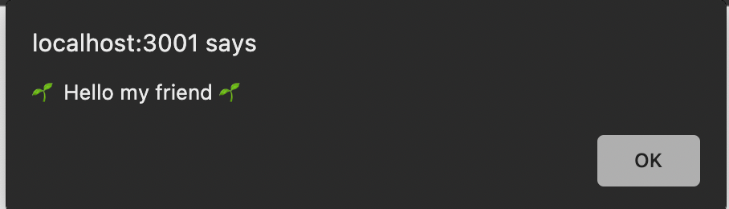
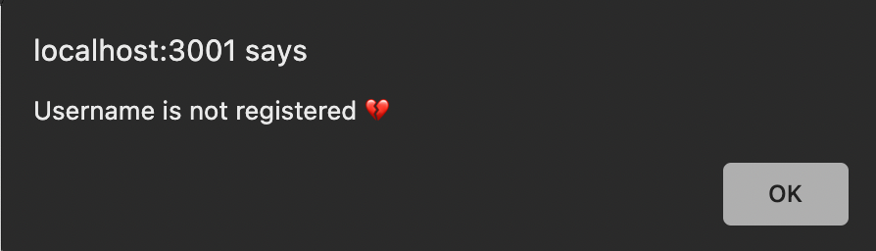
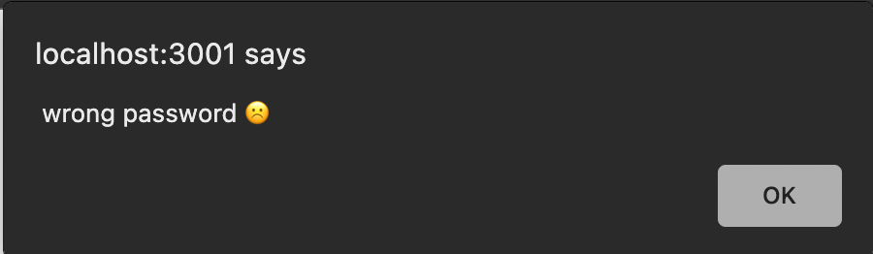
DEMO OF THE PROJECT
On the login page, three messages appear upon logging in
LOGIN

Slide 13
•What was the most difficult part of the project ?
•What was your favorite part of the project ?
•What are the new things you learned creating this ?

Slide 14
resources
https://www.w3schools.com/
https://codepen.io/your-work
https://start.spring.io/
https://www.photopea.com/
http://g2pc1.bu.edu/~qzpeng/manual/MySQL%20Commands.htm
https://satr.codes/

Slide 15


